Slide 1
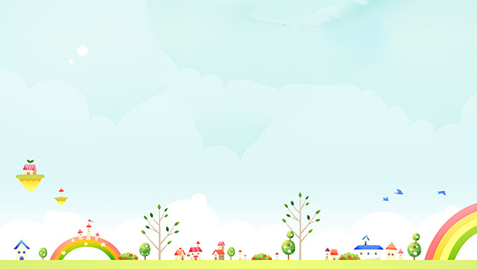


Tuần 27
TỰ NHIÊN VÀ XÃ HỘI

Slide 2

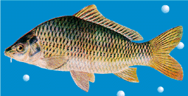
KHỞI ĐỘNG
Em hãy nêu đặc điểm chung của các loài cá?
Vây
Đầu
Đuôi
Mình
Cá có lợi ích gì?
Làm thức ăn và chế biến xuất khẩu.

Slide 3

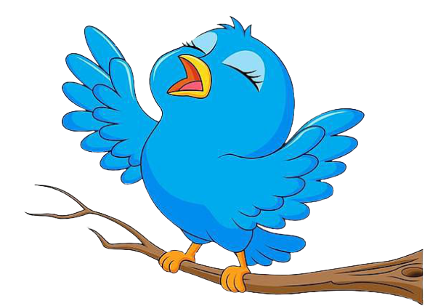
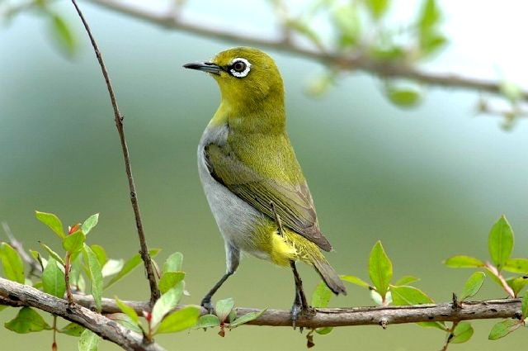
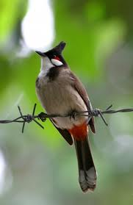
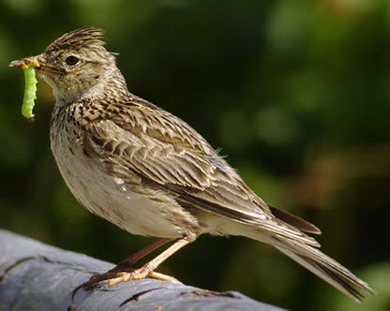
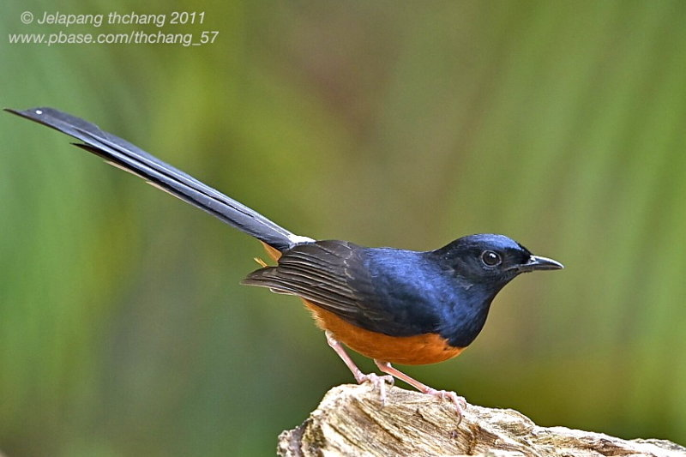
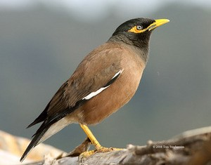
Em hãy nghe đoạn nhạc sau và kể tên các con vật có trong đoạn nhạc ấy
ỦY BAN NHÂN DÂN QUẬN 1
TRƯỜNG TIỂU HỌC ĐINH TIÊN HOÀNG
Tuần 27
TỰ NHIÊN VÀ XÃ HỘI
CHIM
Vành khuyên
Chào mào
Sơn ca
Chích chòe
Sáo nâu

Slide 4
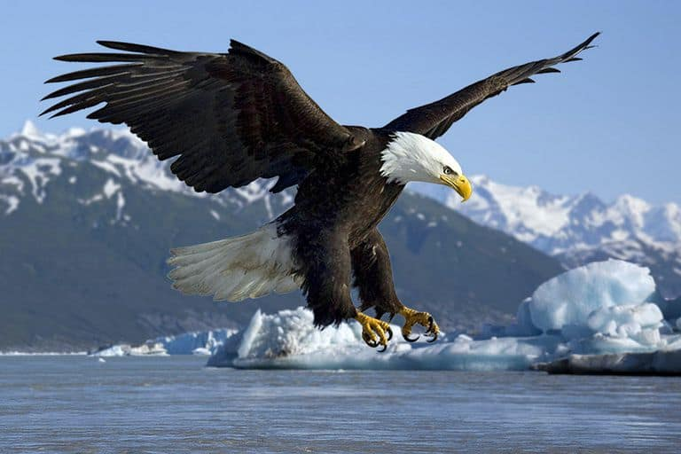
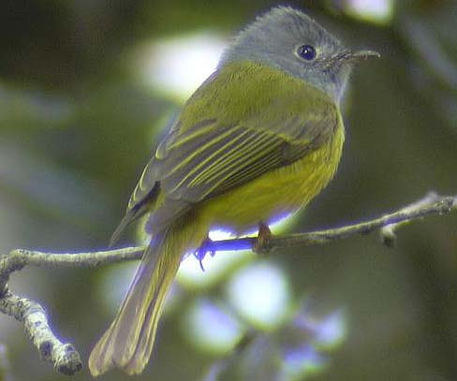
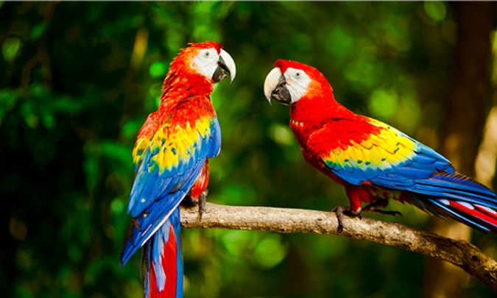
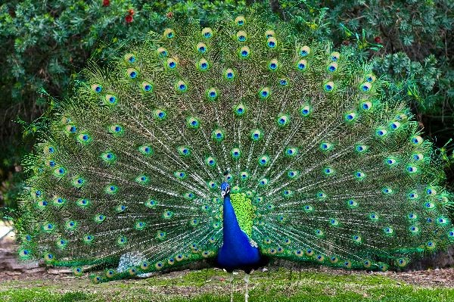
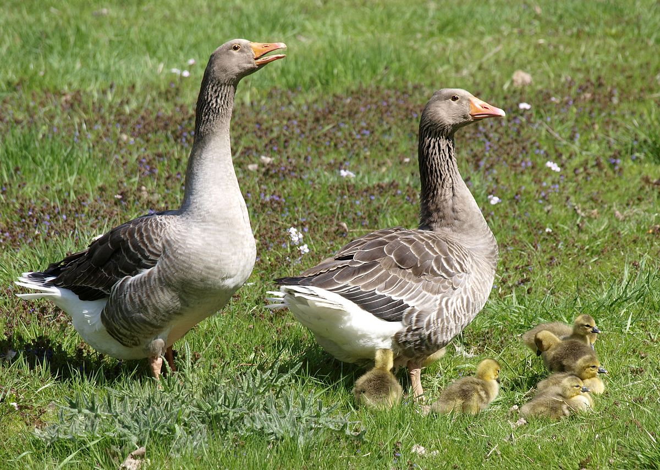
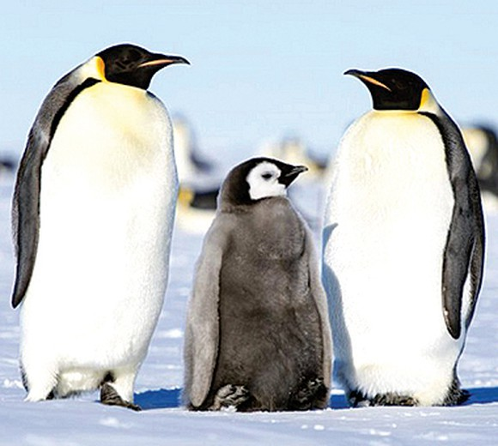
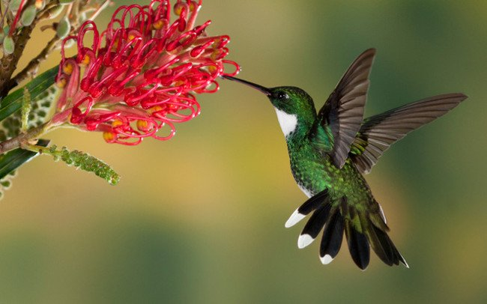
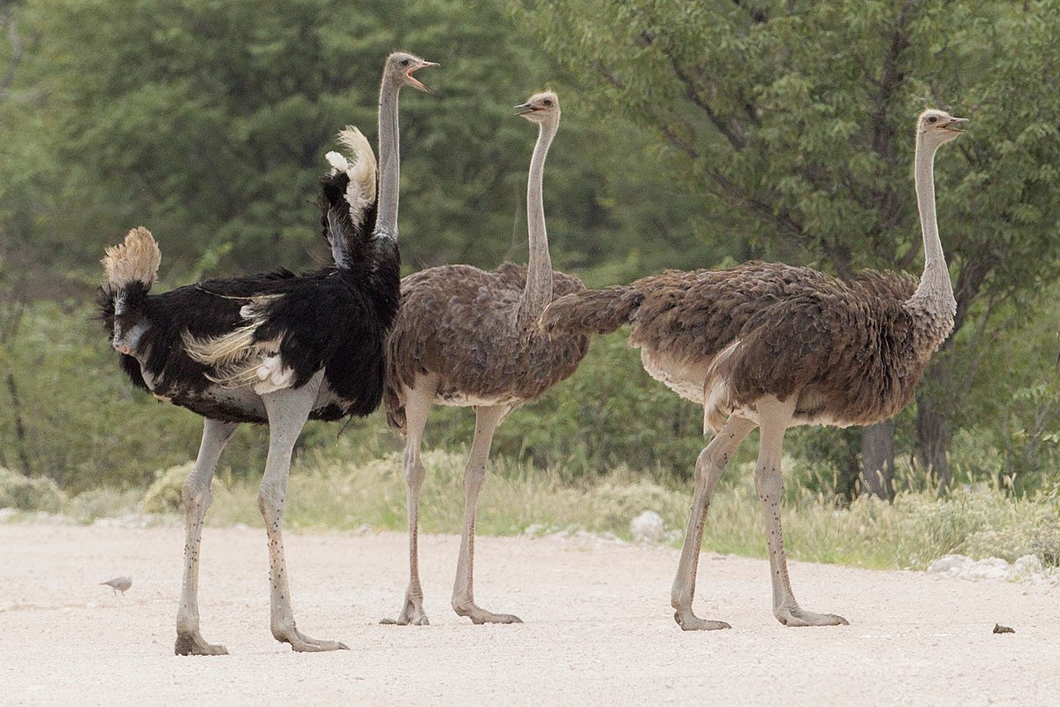
Em hãy quan sát và nói tên các bộ phận bên ngoài của các loài chim sau:
1. Đại bàng
2. Họa mi
3. Vẹt
4. Công
5. Ngỗng
6. Chim cánh cụt
7. Chim hút mật
8. Đà điểu

Slide 5
Đầu
Mình
Cánh
Chân
Đuôi

Slide 6
Đầu
Mình
Cánh
Chân
Đuôi

Slide 7
Đầu
Mình
Cánh
Chân
Đuôi

Slide 8
Đầu
Mình
Cánh
Chân
Đuôi

Slide 9
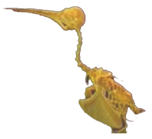
Thân chim được bao phủ bởi gì?
Mỏ chim cứng, nhọn, dùng để mổ thức ăn.
Toàn thân chim được bao phủ bởi lớp lông vũ.
Mỏ chim như thế nào?
Cơ thể chim có xương sống không?
Xương sống
1. Đại bàng
2. Họa mi
3. Vẹt
4. Công
Bộ xương của chim hút mật
5. Ngỗng
6. Chim cánh cụt
7. Chim hút mật
8. Đà điểu

Slide 10
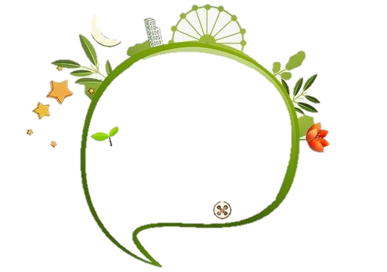
Chim là động vật có xương sống. Tất cả các loài chim đều có lông vũ, có mỏ, hai cánh và hai chân.

Slide 11
Loài nào biết bay, loài nào biết bơi, loài nào chạy nhanh?
1. Đại bàng
2. Họa mi
3. Vẹt
4. Công
5. Ngỗng
6. Chim cánh cụt
7. Chim hút mật
8. Đà điểu

Slide 12
Biết bay | Biết bơi | Chạy nhanh
bay nhanh
hót hay
bơi, lặn
chạy nhanh
bắt chước tiếng người
múa đẹp
bơi, lặn
đứng yên bằng 2 cánh

Slide 13
Thế giới loài chim rất phong phú và đa dạng, có rất nhiều loài chim khác nhau. Chúng có màu sắc, hình dáng, khả năng khác nhau.

Slide 14
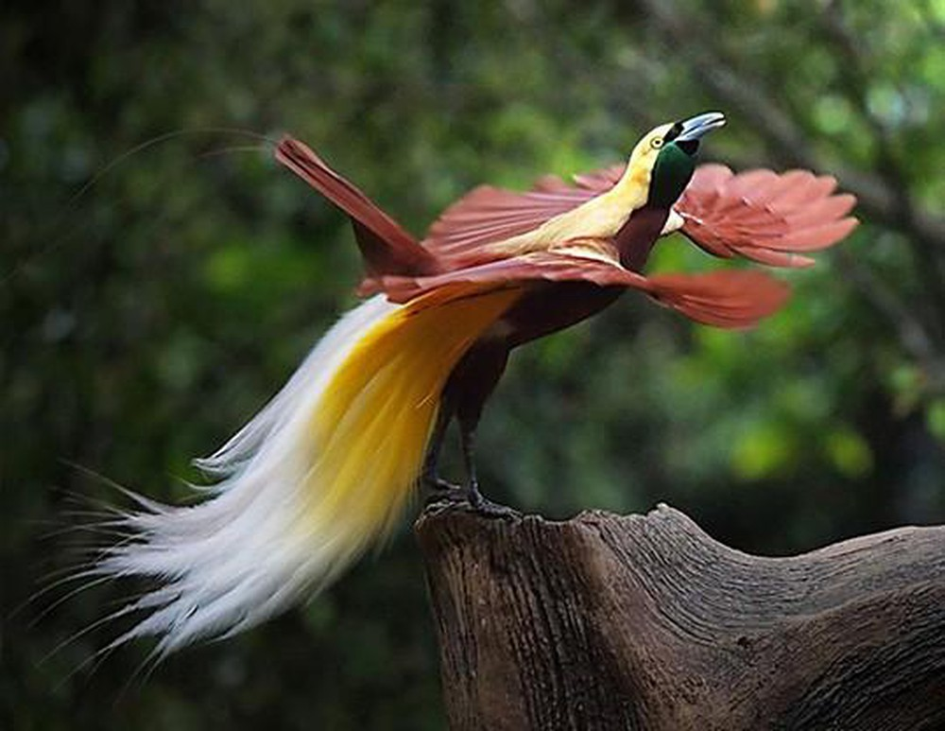
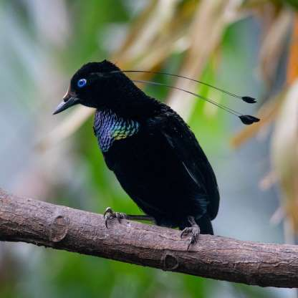
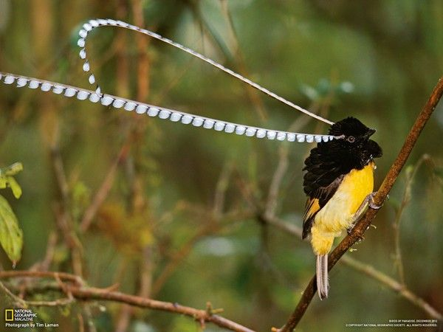
Chim thiên đường

Slide 15
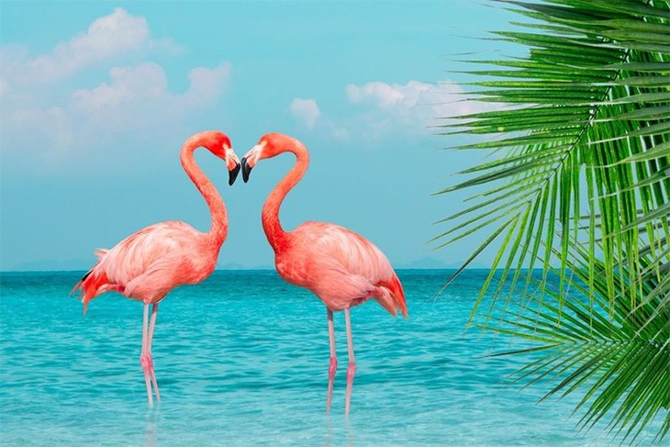
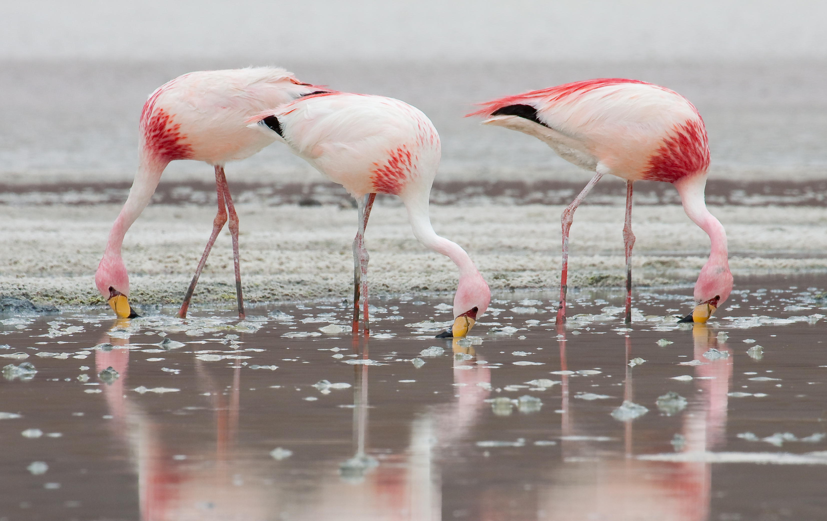
Hồng hạc

Slide 16
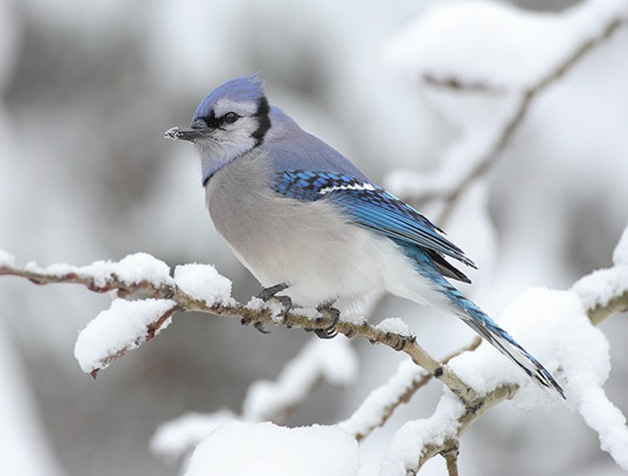
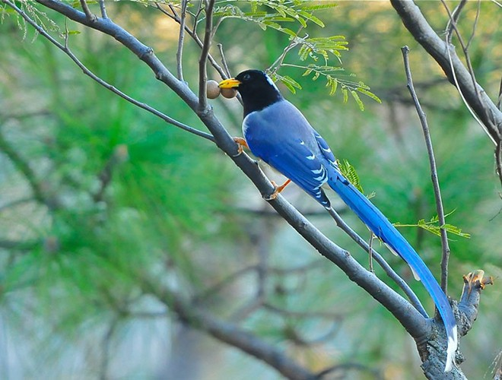
Giẻ cùi lam

Slide 17
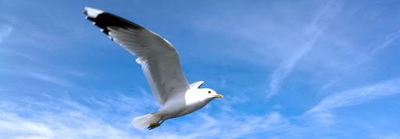
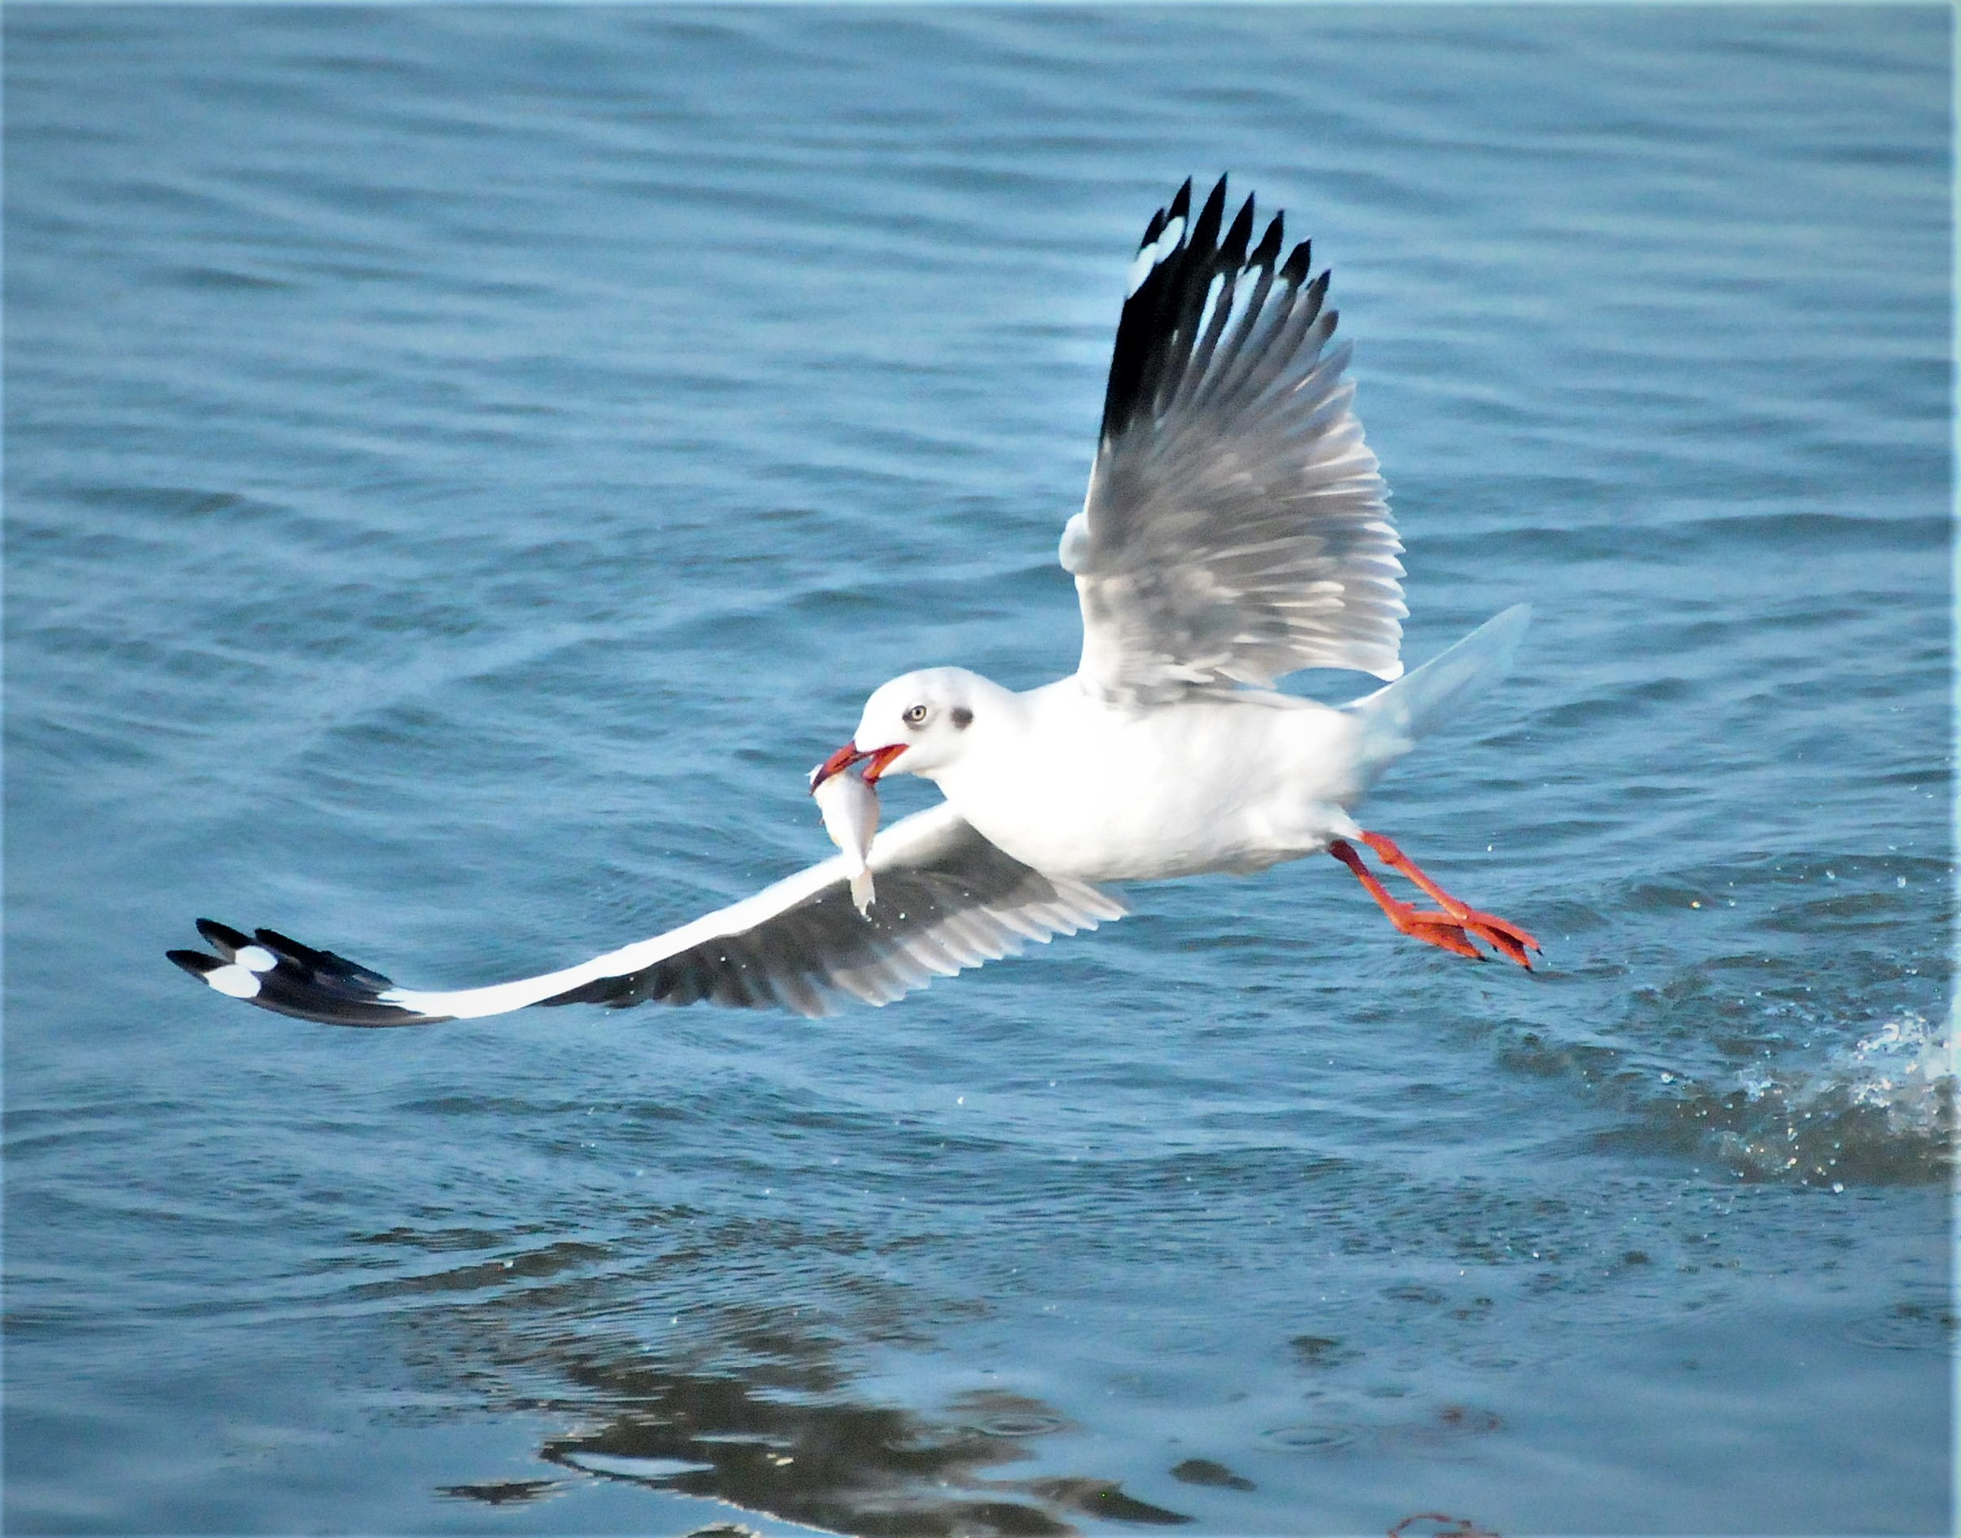
Hải âu

Slide 18
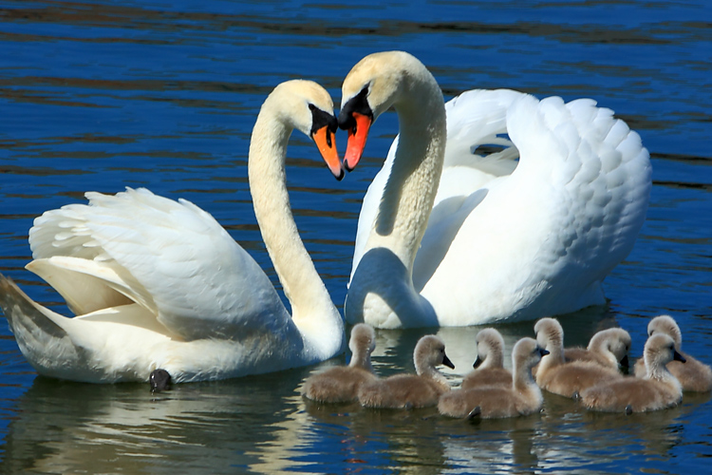
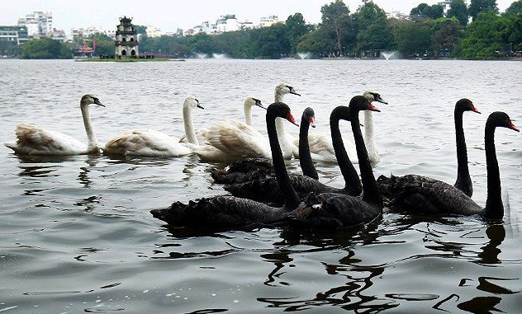
Thiên nga

Slide 19
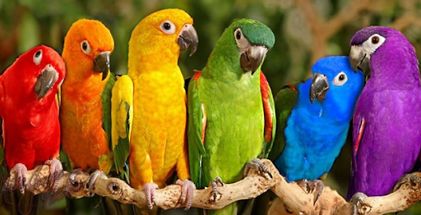
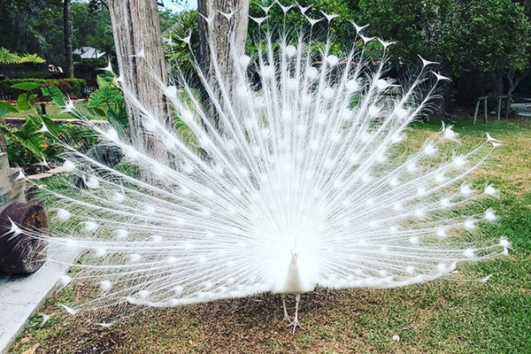
Chim có ích lợi gì?
Làm cảnh

Slide 20
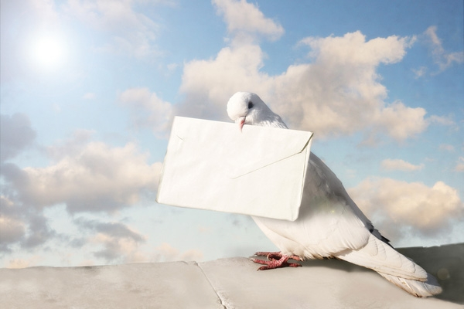
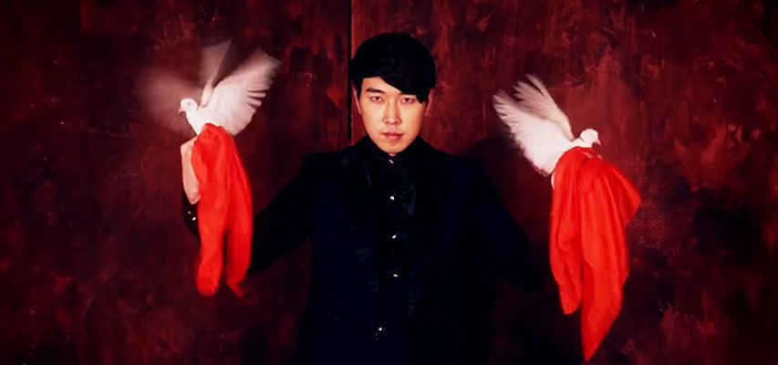
Chim có ích lợi gì?
Đưa thư
Ảo thuật

Slide 21
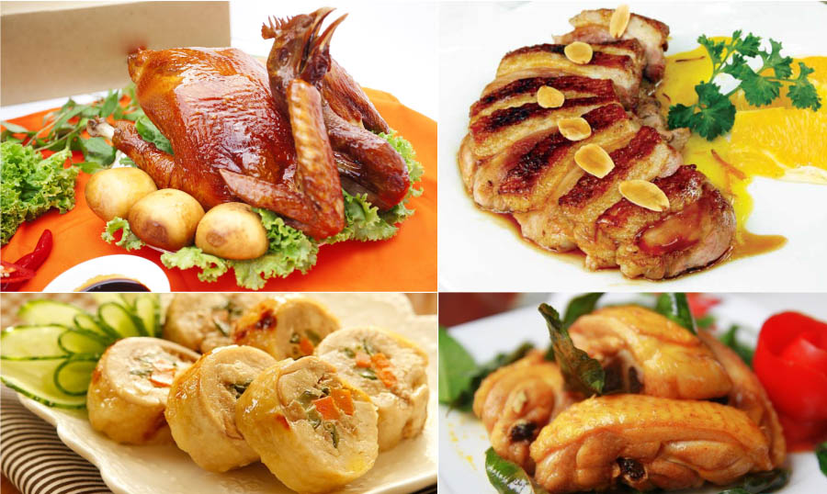
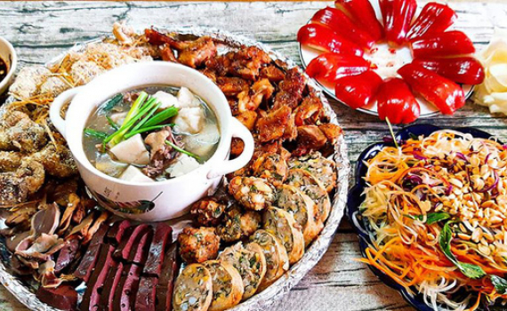
Chim có ích lợi gì?
Thức ăn

Slide 22
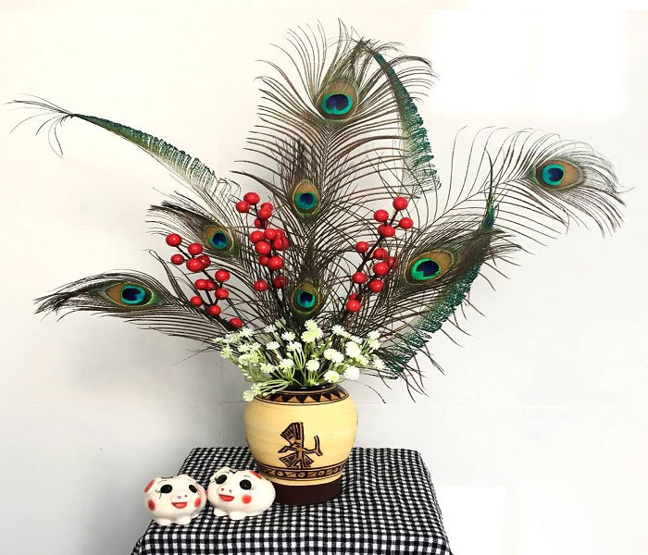
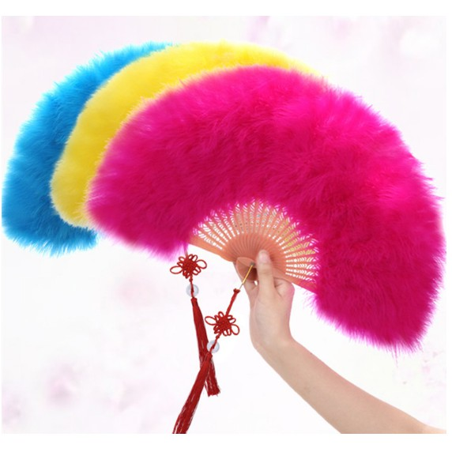
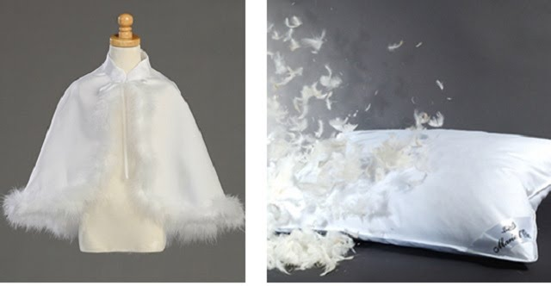
Chim có ích lợi gì?
Trang trí
Làm quạt, áo lông, gối

Slide 23
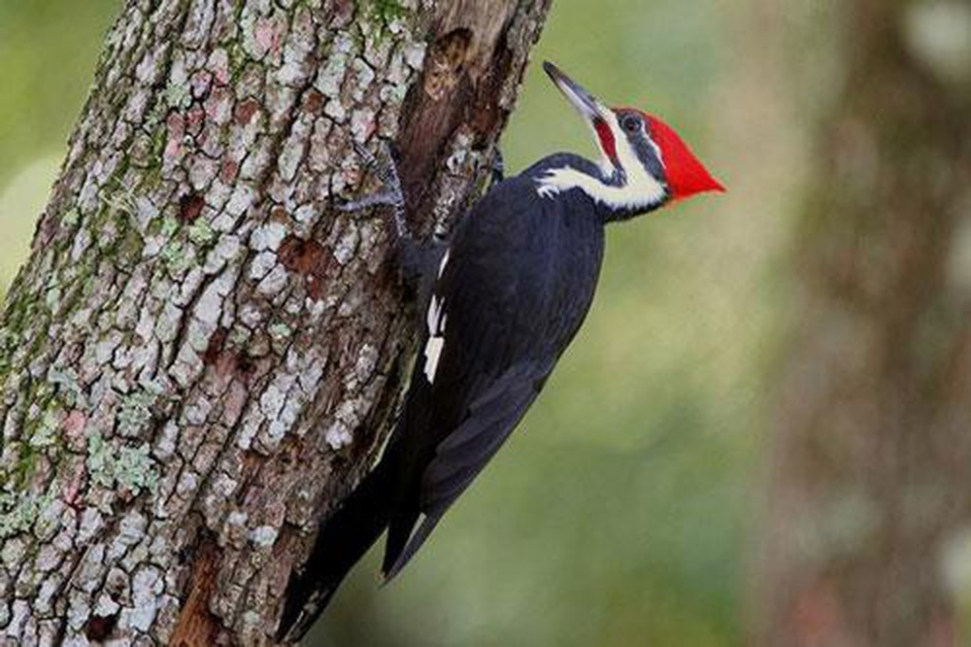
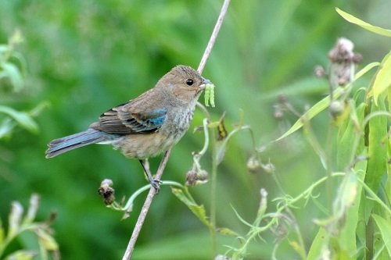
Chim có ích lợi gì?
Diệt côn trùng gây hại

Slide 24
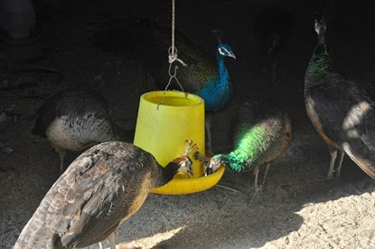
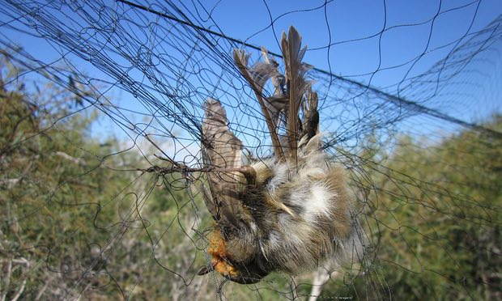
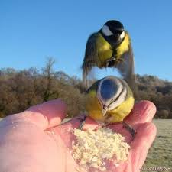
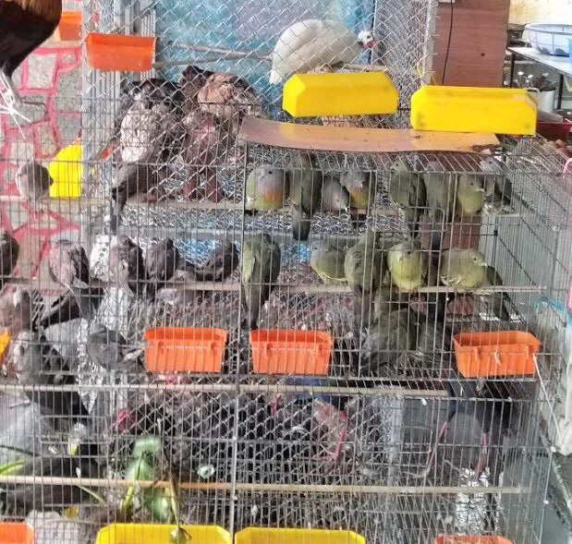
Nên
Không nên

Slide 25
Chim có rất nhiều lợi ích cho cuộc sống con người. Chúng ta nên bảo vệ các loài chim, đặc biệt là các loài quý hiếm. Không săn bắt bừa bãi và phá tổ chim.

Slide 26
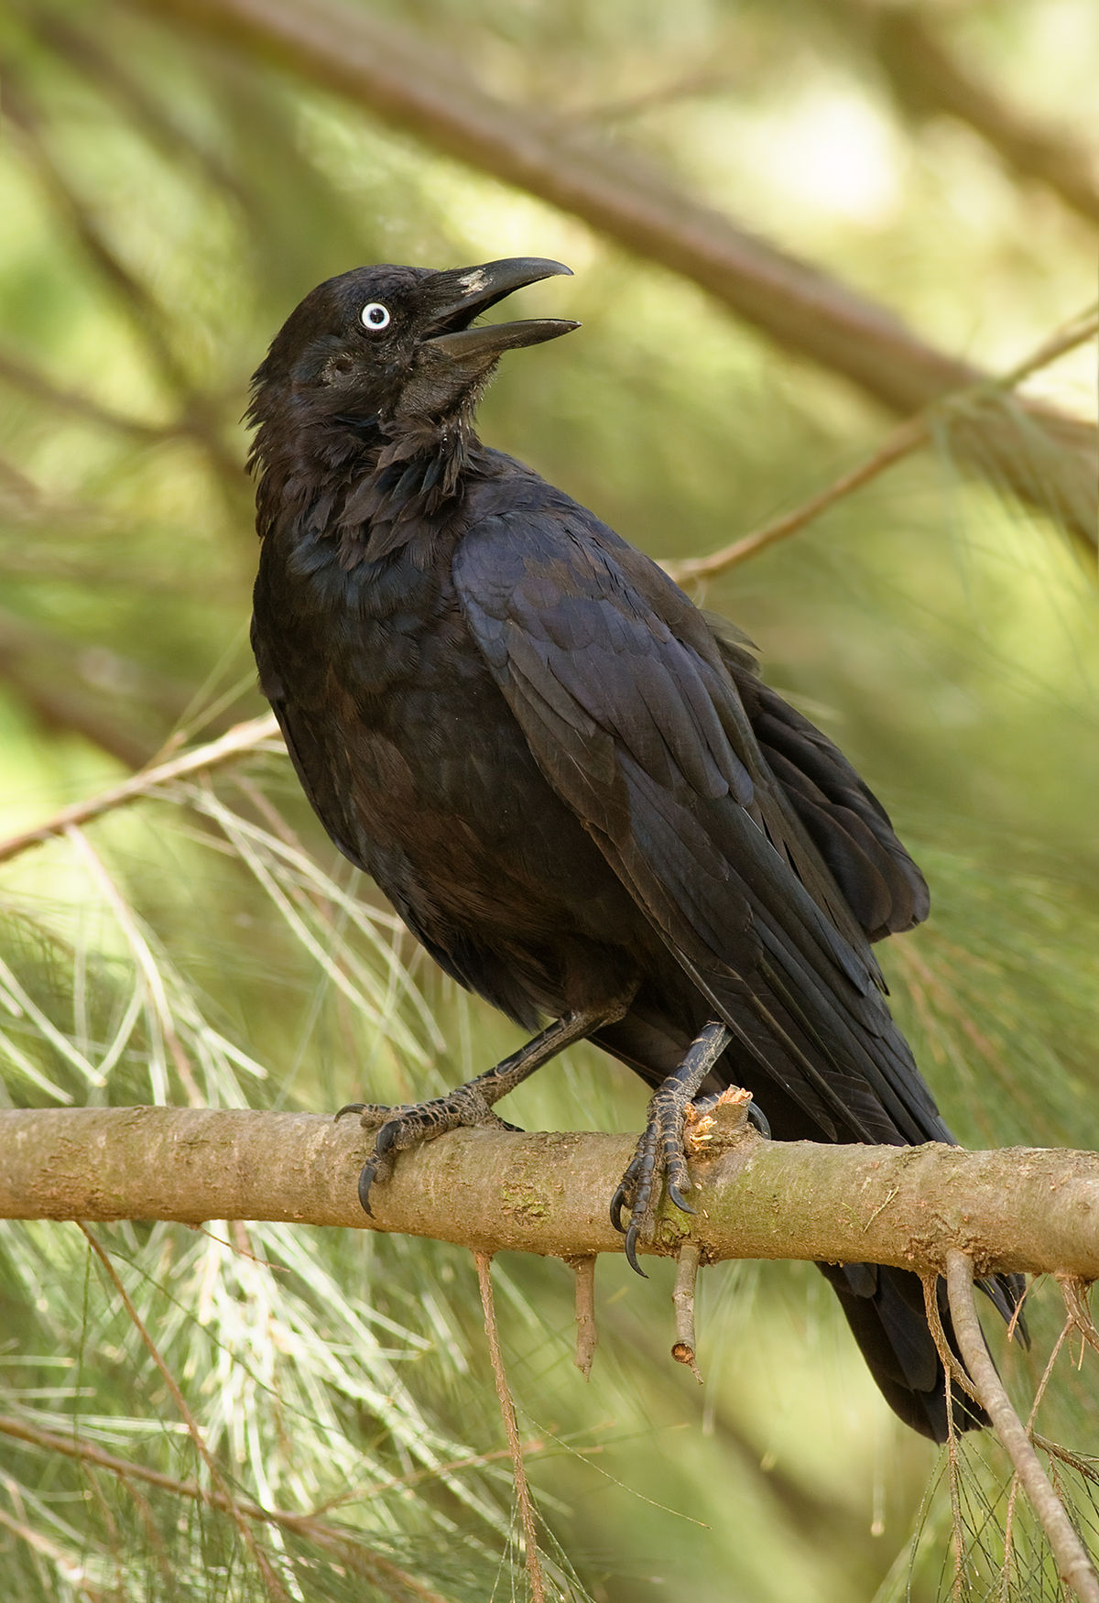
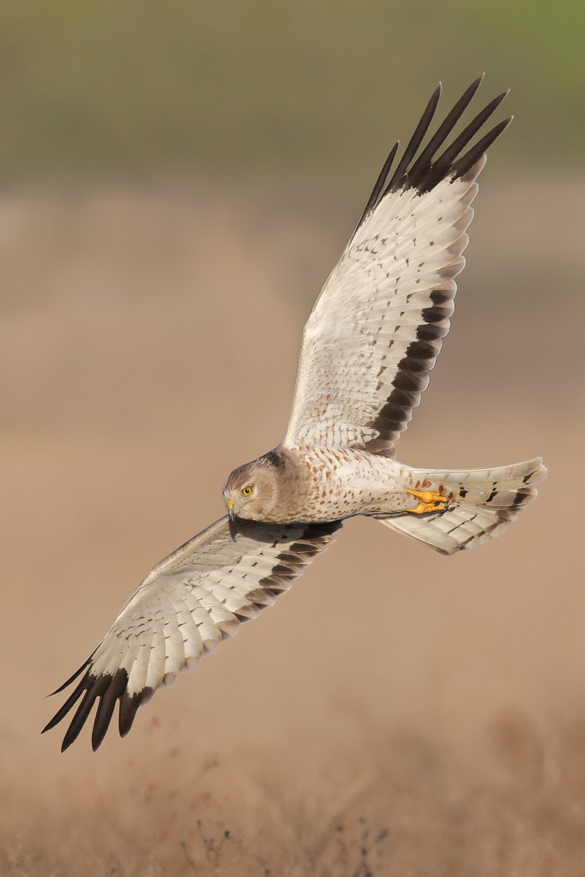
Chim có ích lợi nhưng cũng có một số loài gây hại
Quạ
Đại bàng
Diều hâu

Slide 27
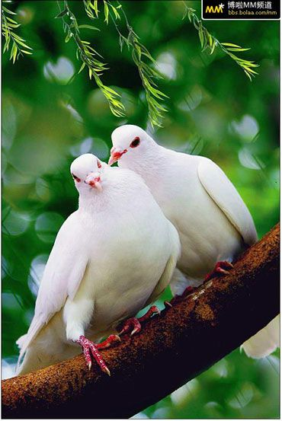

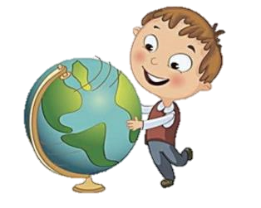
Đố bạn chim gì?
Chim gì hiền dịu dễ thương
Mang tên biểu tượng bốn phương hòa bình?
Bồ câu

Slide 28
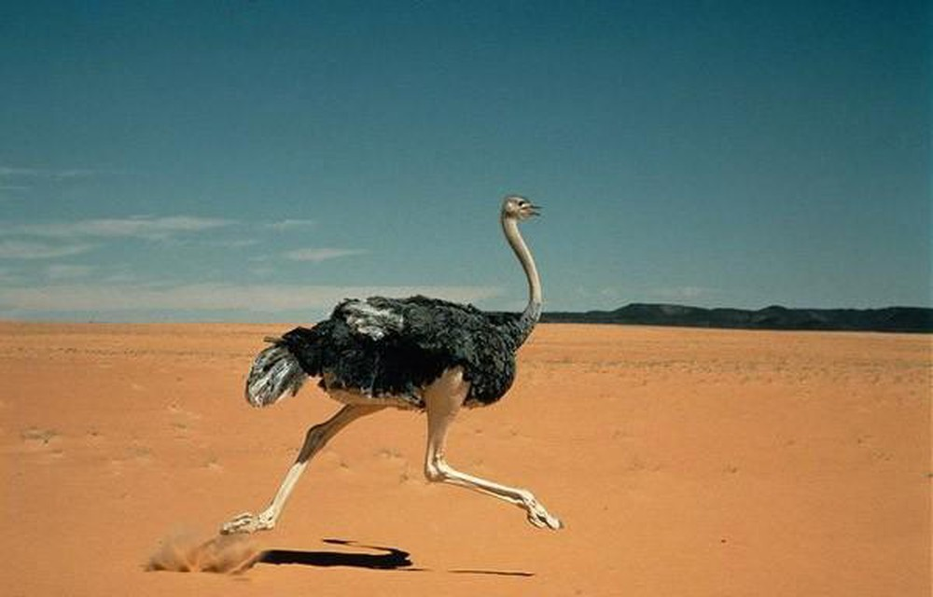
Đố bạn chim gì?
Là chim mà chẳng biết bay
Chạy nhanh thoăn thoắt đoán ngay chim gì?
Đà điểu

Slide 29
Đố bạn chim gì?
Chim gì giang cánh lượn bay Cắp nàng công chúa truyện ngày cổ xưa?
Đại bàng

Slide 30
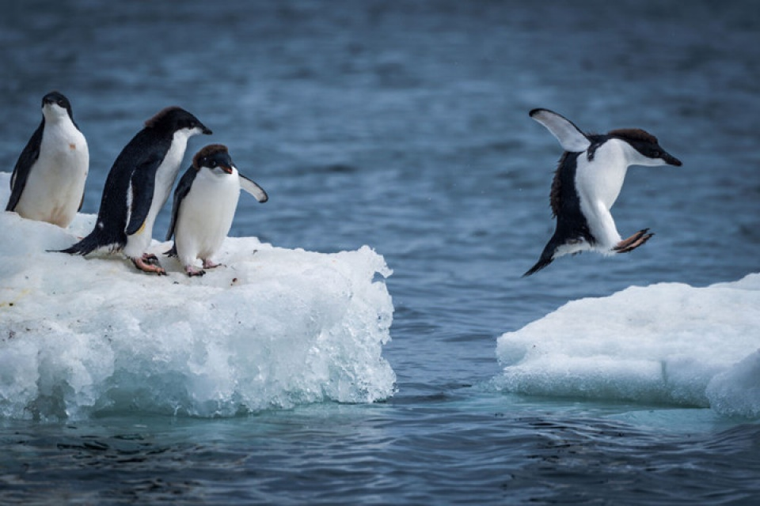
Đố bạn chim gì?
Chim gì mà chẳng biết bay Tuyết băng giá lạnh đứng ngay giữa trời?
Chim cánh cụt

Slide 31
NHẬN XÉT - DẶN DÒ
- Tìm hiểu về các loài chim khác
- Chuẩn bị bài “Thú”

Slide 32
CẢM ƠN QUÝ THẦY CÔ
ĐÃ THAM DỰ.
CHÚC CÁC EM
CHĂM NGOAN, HỌC GIỎI

